Slide 1
MODAVERSE · DATA ANALYST DELIVERABLE
Phân tích hiệu suất kinh doanh sản phẩm thời trang
Điều gì thực sự thúc đẩy doanh số trên sàn ModaVerse — và tại sao câu trả lời khác nhau giữa giày, túi xách và phụ kiện. Phân tích trên 41,576 sản phẩm, 6 danh mục, 3 thuật toán dự đoán.
Tổng quan
1 / 15

Slide 2
BỐI CẢNH
Vì sao phân tích này cần thiết
ModaVerse phục vụ khách hàng trung lưu bận rộn tại TP.HCM và Hà Nội — nhóm ưu tiên sự tiện lợi hơn là khám phá. Ban Giám đốc nhận thấy chiến lược kinh doanh hiện tại không còn hiệu quả đồng đều, nhưng chưa rõ nguyên nhân có khác nhau giữa các ngành hàng hay không.
CÂU HỎI ĐẶT RA
Yếu tố nào thực sự thúc đẩy doanh số — và liệu câu trả lời có giống nhau giữa giày nam, túi nữ, phụ kiện thời trang, hay mỗi ngành hàng cần một chiến lược riêng?
PHẠM VI PHÂN TÍCH
6 danh mục con · 41,576 sản phẩm sau làm sạch · phân tích mô tả, chẩn đoán và 3 mô hình dự đoán doanh số (Random Forest, XGBoost, SVR).
Bối cảnh & Mục tiêu
2 / 15

Slide 3
DỮ LIỆU & PHƯƠNG PHÁP
Từ 6 file rời rạc đến 1 pipeline phân tích
41,576
sản phẩm sau làm sạch
6
danh mục con
27
dòng trùng lặp đã loại
3
thuật toán dự đoán so sánh
PHẦN 1 — CHUẨN BỊ
Hợp nhất 6 CSV, làm sạch (missing values, dtype, giá lỗi), tạo discount_rate & is_branded.
PHẦN 2 — MÔ TẢ & CHẨN ĐOÁN
So sánh doanh số, giá, rating, video, thương hiệu giữa 6 danh mục.
PHẦN 3 — DỰ ĐOÁN
Random Forest, XGBoost, SVR-RBF dự đoán quantity_sold, phân tích feature importance.
Bối cảnh & Mục tiêu
3 / 15

Slide 4
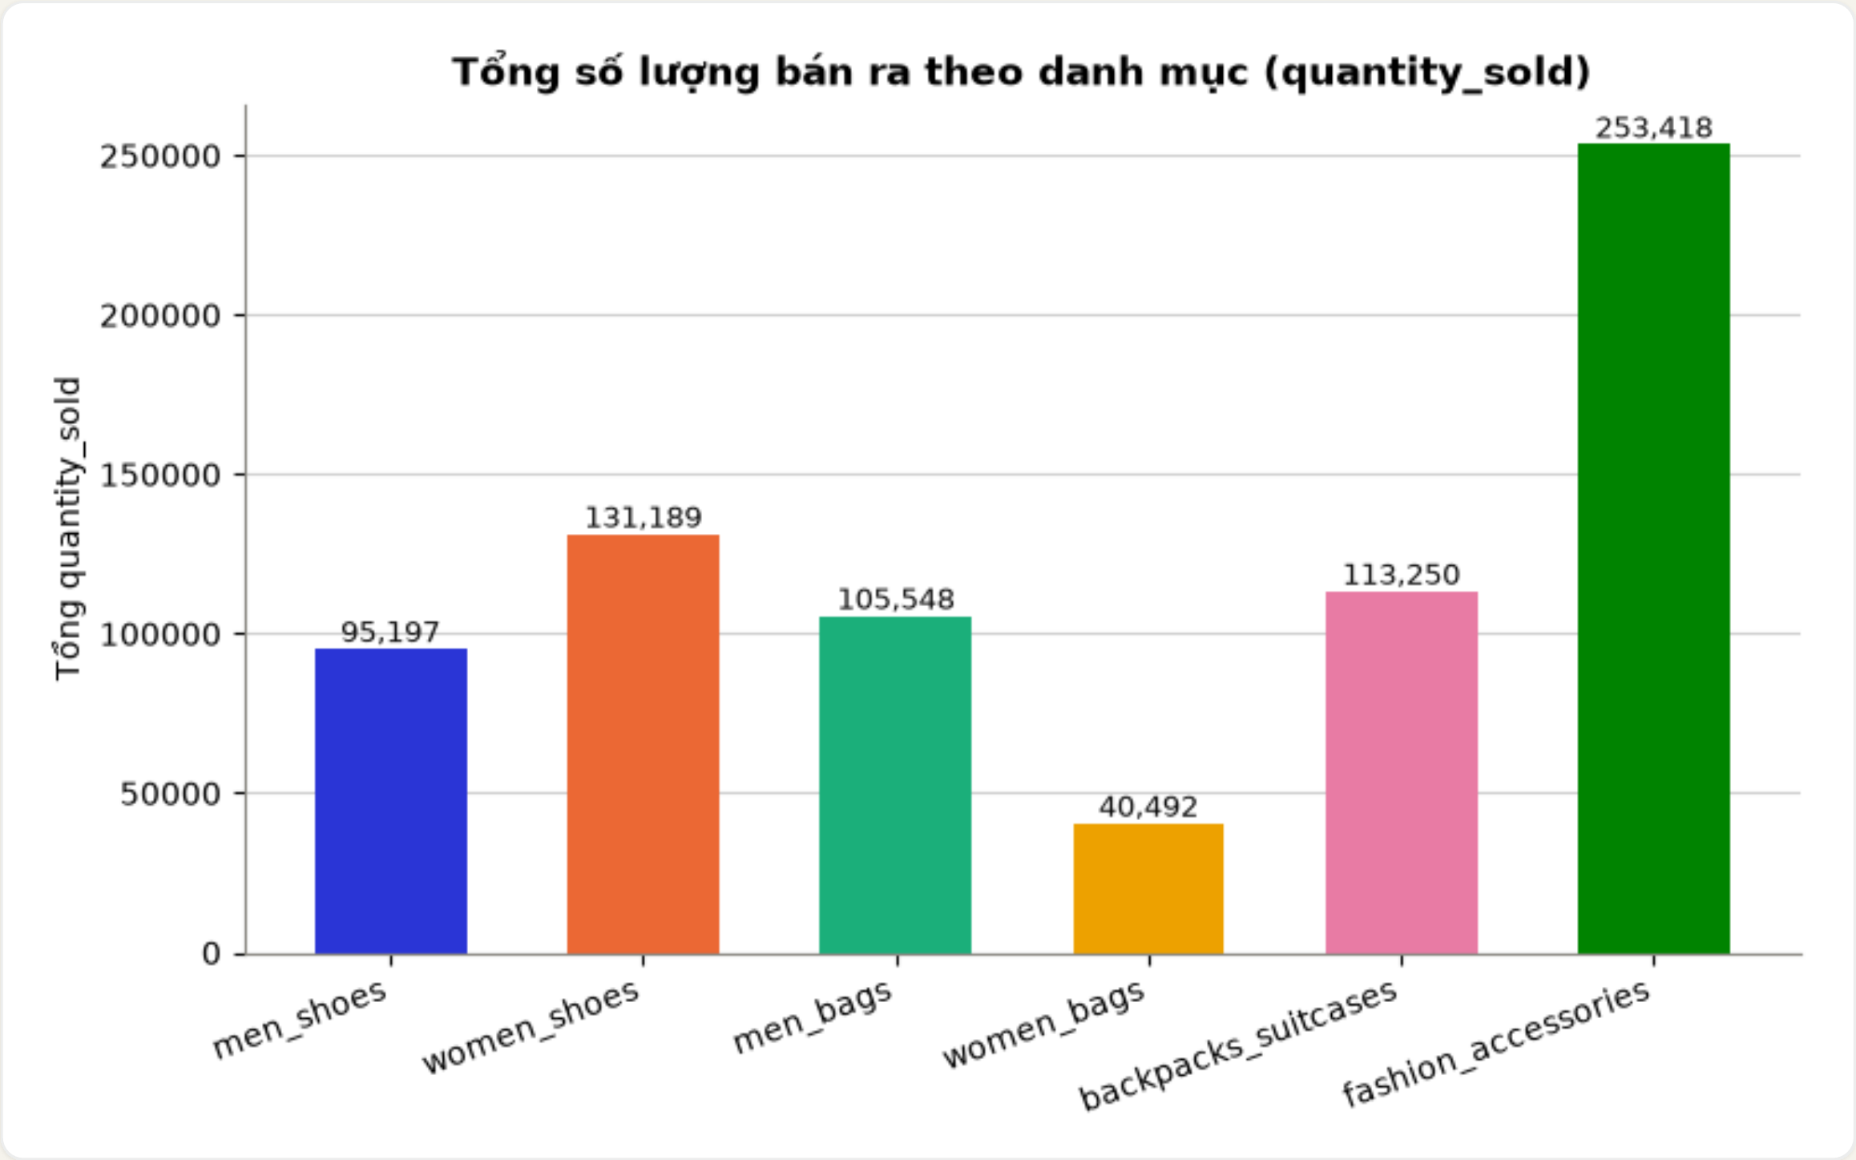
PHẦN 2 · TỔNG QUAN
Con gà đẻ trứng vàng: fashion_accessories
fashion_accessories bán 253,418 đơn vị — gấp 1.9 lần danh mục #2 (women_shoes) và gấp 6.3 lần danh mục thấp nhất (women_bags).
Chênh lệch khối lượng giữa các danh mục rất lớn, không đồng đều.
Nhưng khối lượng cao không đồng nghĩa giá trị cao — xem slide tiếp theo.
Phần 2 · Mô tả & Chẩn đoán
4 / 15

Slide 5
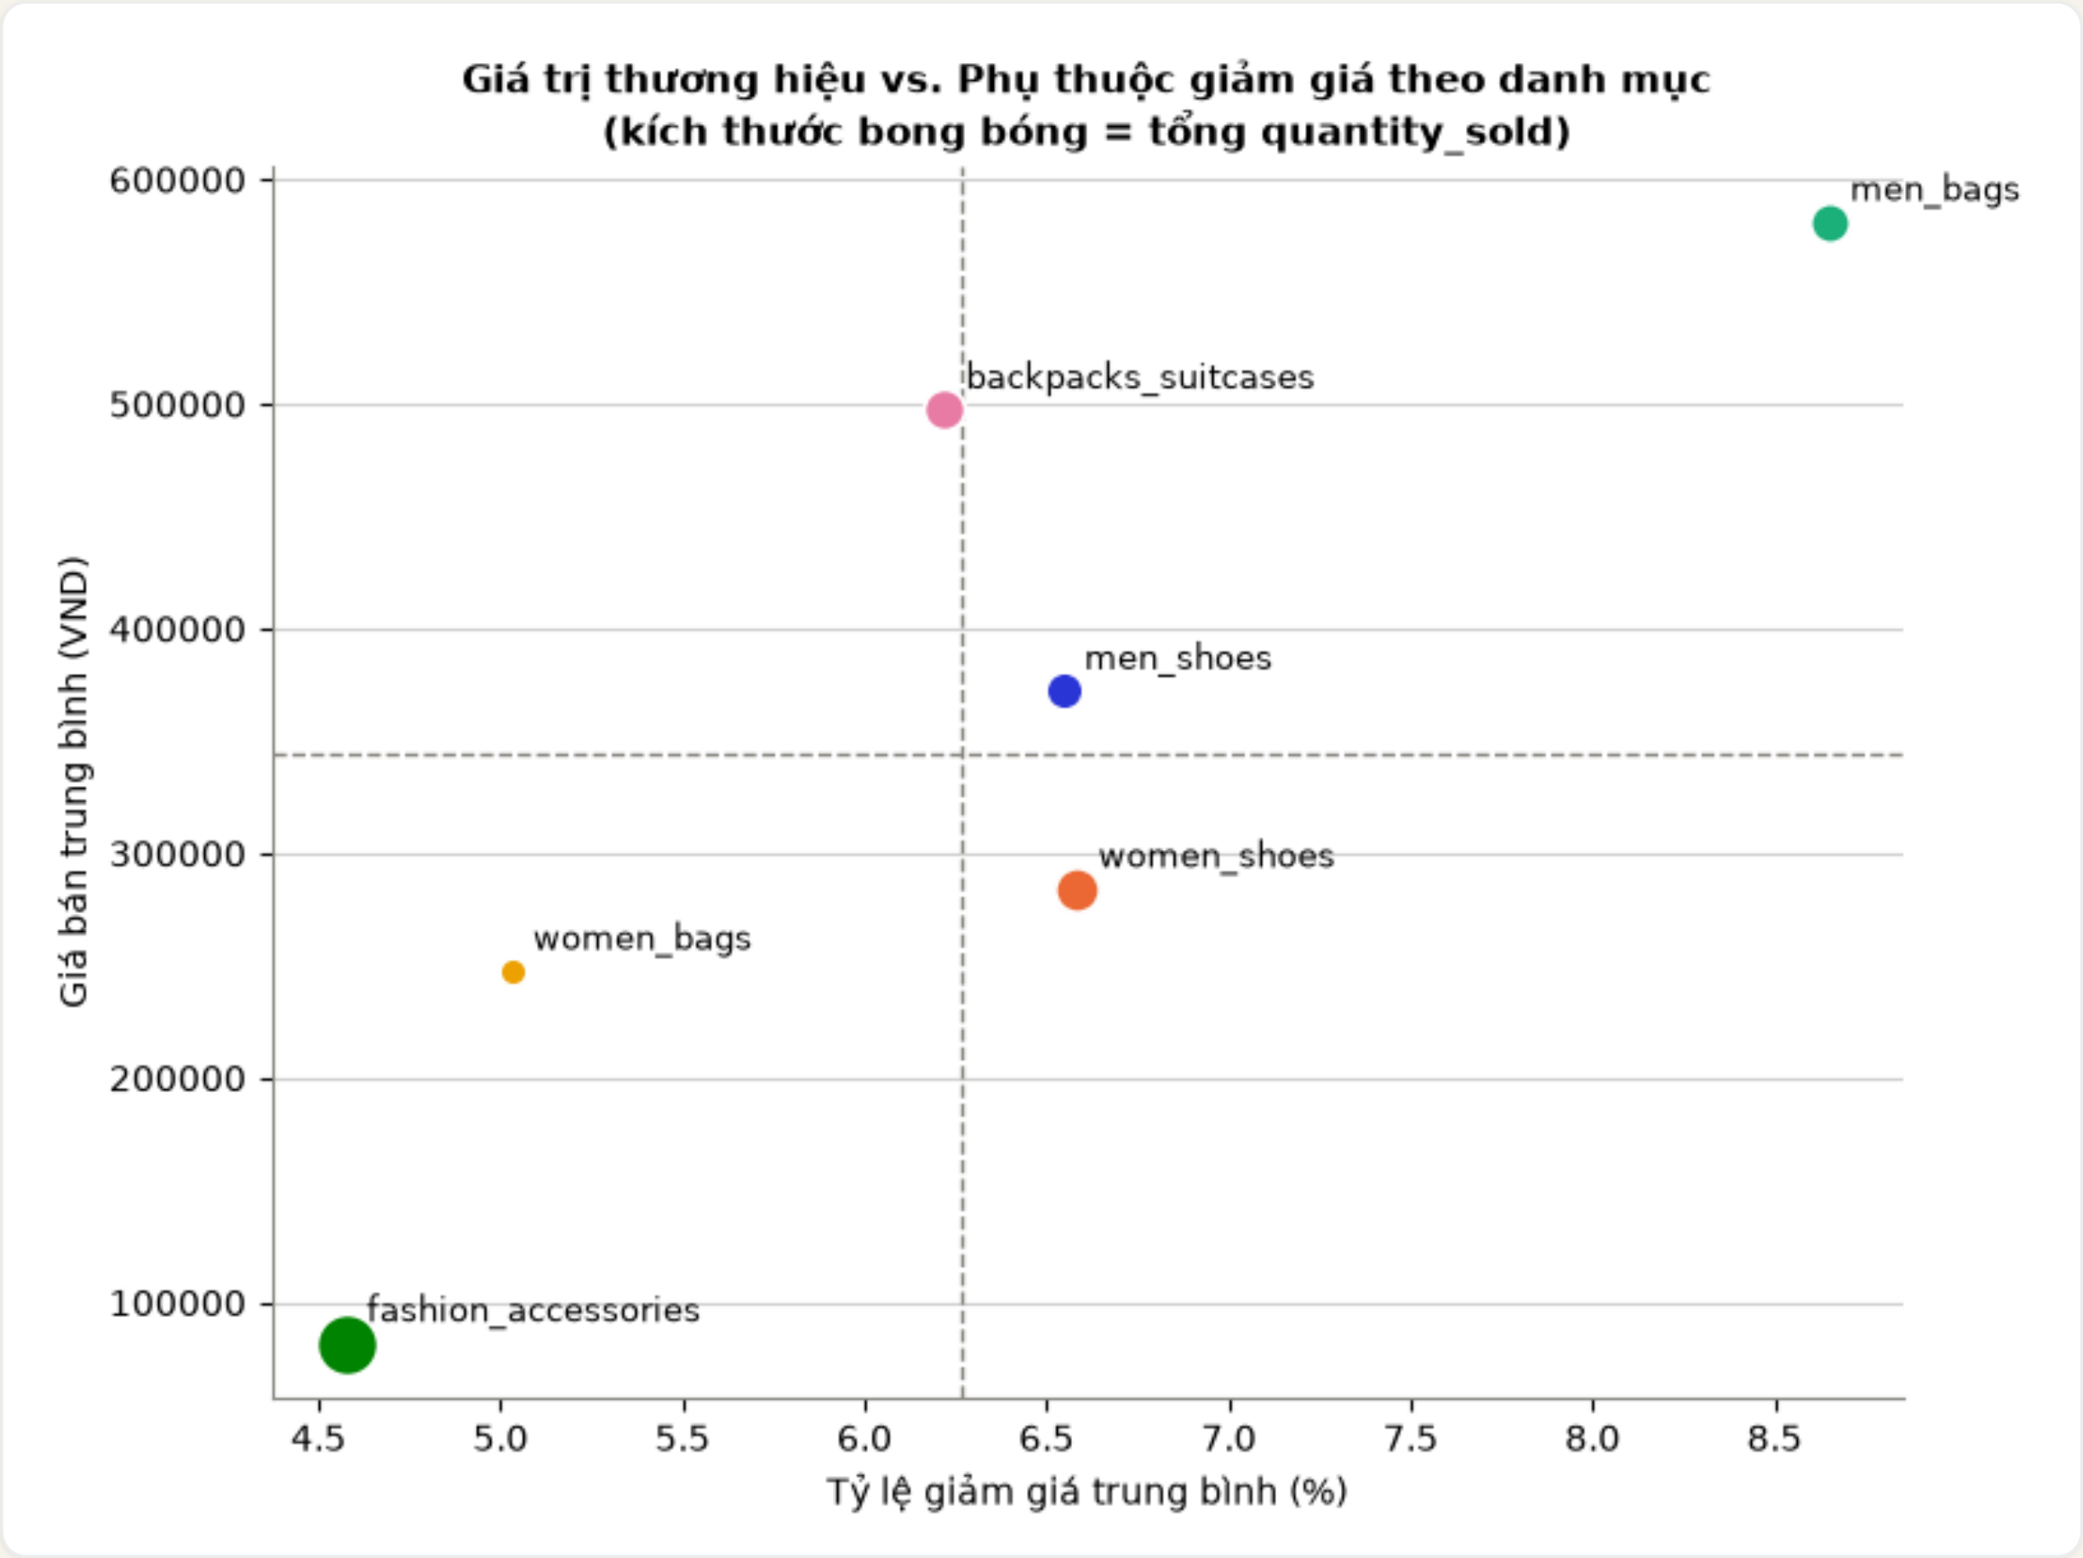
PHẦN 2 · TỔNG QUAN
Giá trị thật vs. phụ thuộc giảm giá
men_bags: giá TB cao nhất (582k) và discount TB cao nhất (8.6%) — phải giảm giá mạnh nhất để bán được hàng giá trị cao.
fashion_accessories: giá thấp nhất (82k), discount cũng thấp nhất (4.6%) — bán nhờ giá vốn rẻ, không cần khuyến mãi.
Không danh mục nào ở nhóm “giá cao, ít giảm giá” — định vị cao cấp thuần túy chưa tồn tại trên sàn.
Phần 2 · Mô tả & Chẩn đoán
5 / 15

Slide 6
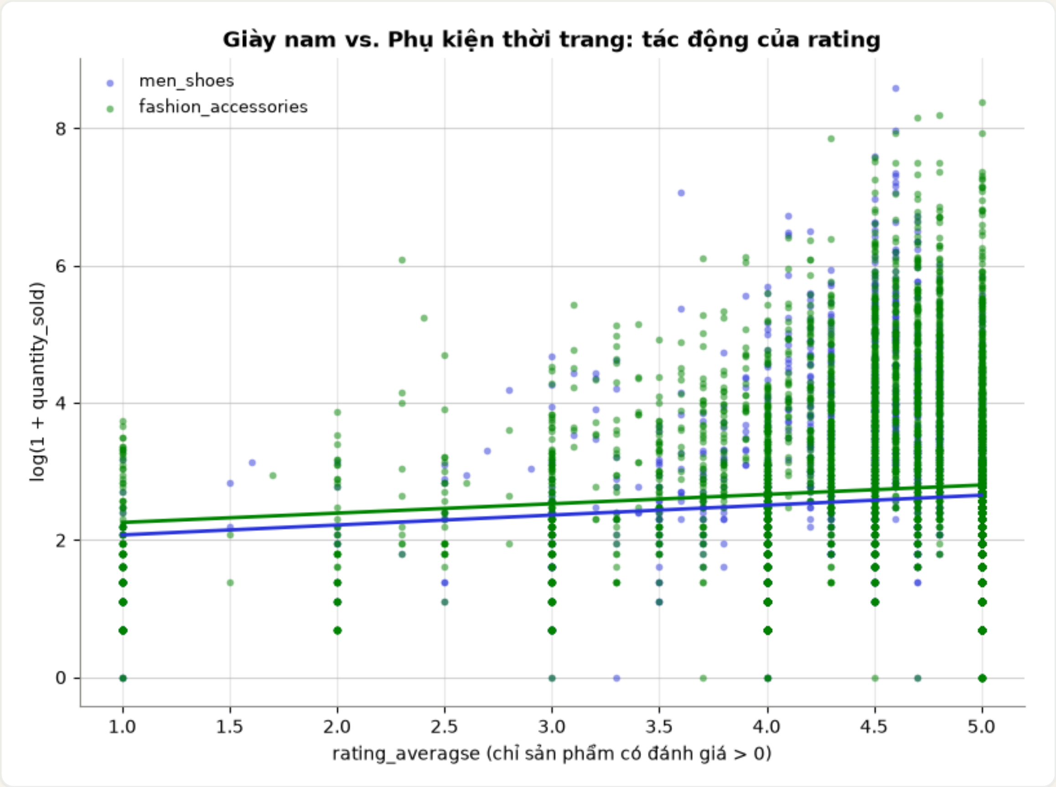
PHẦN 2 · CHẨN ĐOÁN
Rating không phải đòn bẩy doanh số
0.022
corr — men_shoes
0.056
corr — fashion_accessories
Cả hai gần như bằng 0 và tương đương nhau — rating không khác biệt về mức độ ảnh hưởng giữa 2 ngành hàng. Rating trung bình cũng gần như giống hệt nhau ở cả 6 danh mục (4.36–4.44/5) — không phân hóa được gì.
Phần 2 · Mô tả & Chẩn đoán
6 / 15

Slide 7
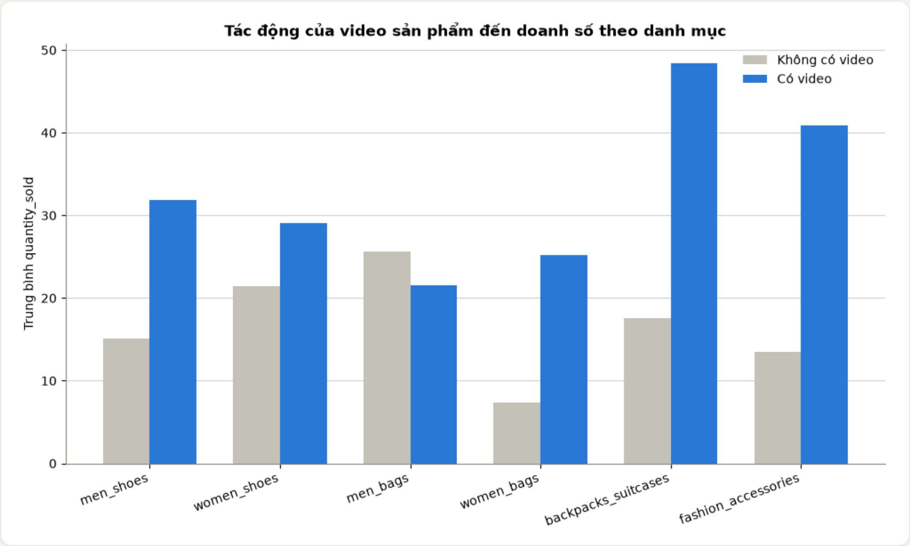
PHẦN 2 · CHẨN ĐOÁN
Video: hiệu ứng trái chiều theo danh mục
— women_bags +241.6% — uplift cao nhất toàn sàn.
— men_bags −16.2% — ngoại lệ duy nhất, có video lại bán kém hơn, dù đây là danh mục đầu tư video nhiều nhất (16.8% listing).
Ý NGHĨA
Không thể áp dụng “khuyến khích làm video” đồng loạt cho mọi danh mục — cần chính sách riêng theo ngành hàng.
Phần 2 · Mô tả & Chẩn đoán
7 / 15

Slide 8
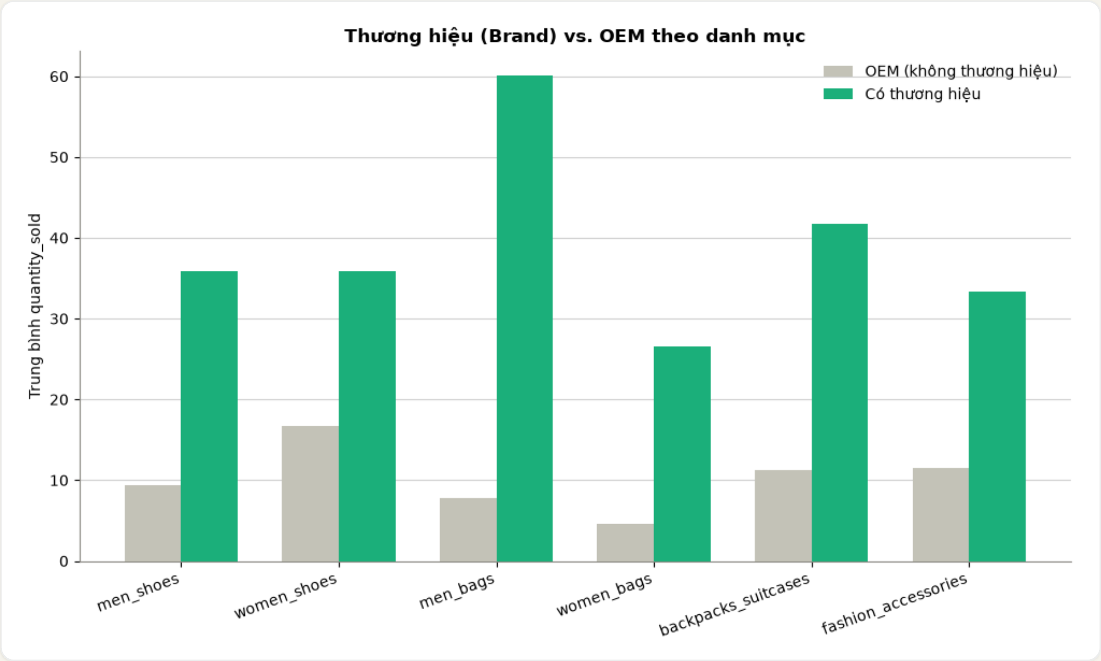
PHẦN 2 · CHẨN ĐOÁN
Thương hiệu luôn thắng OEM — nhưng không đều
Có thương hiệu bán chạy hơn OEM ở 6/6 danh mục — không đảo chiều như video.
+668%
men_bags — cao nhất
+114%
women_shoes — thấp nhất
Biên độ chênh lệch gần 6 lần giữa danh mục nhạy nhất và ít nhạy nhất với thương hiệu.
Phần 2 · Mô tả & Chẩn đoán
8 / 15

Slide 9
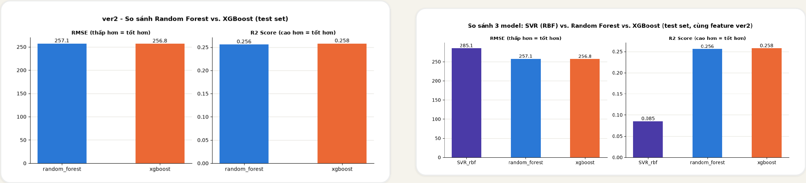
PHẦN 3 · DỰ ĐOÁN
3 thuật toán — cây quyết định thắng rõ rệt
VÌ SAO SVR KÉM HẲN (R² 0.085 SO VỚI ~0.26)
quantity_sold là dữ liệu đếm lệch cực đoan — 51.8% sản phẩm bán được 0 cái, skewness = 86.7. Model cây (chia không gian thành vùng rời rạc) phù hợp hơn nhiều so với SVR (cố fit 1 hàm mượt toàn cục) với kiểu phân phối “chủ yếu bằng 0, thỉnh thoảng viral” này.
Phần 3 · Phân tích Dự đoán
9 / 15

Slide 10
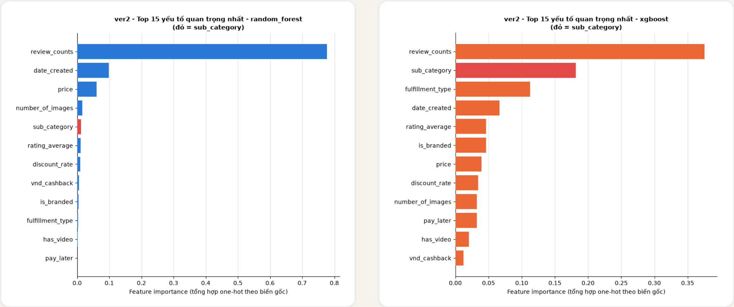
PHẦN 3 · DỰ ĐOÁN
Yếu tố nào thực sự thúc đẩy doanh số?
SUB_CATEGORY CÓ PHẢI YẾU TỐ HÀNG ĐẦU?
Random Forest: #5/12 · XGBoost: #2/12 — cả 2 model đồng ý sub_category có vai trò thật, nhưng luôn đứng sau review_counts (biến “hậu kiểm” — 55.1% sản phẩm có review_counts bằng chính xác quantity_sold, không phải đòn bẩy chủ động được). Yếu tố hành động được đứng kế tiếp: date_created, price, number_of_images.
Phần 3 · Phân tích Dự đoán
10 / 15

Slide 11
TỔNG HỢP
4 phát hiện chéo danh mục đáng chú ý
MEN_BAGS — ĐƯỢC ĂN CẢ, NGÃ VỀ KHÔNG
Giá cao nhất, discount cao nhất, brand uplift cao nhất (+668%) — nhưng video phản tác dụng (−16.2%) và tỷ lệ ế cao thứ 2 (58.7%).
WOMEN_BAGS — NHỎ NHƯNG GIÀU TIỀM NĂNG
Khối lượng thấp nhất, ế nhiều nhất (61.4%) — nhưng phần thưởng đầu tư (video +242%, brand +478%) lớn nhất toàn sàn.
2 DANH MỤC TÚI XÁCH LUÔN Ế NHẤT
men_bags (58.7%) và women_bags (61.4%) ế cao hơn hẳn 4 danh mục còn lại (46.6–52.1%) — cần chiến lược riêng.
FASHION_ACCESSORIES — CHỢ GIÁ RẺ NHẤT QUÁN
Bán nhiều nhất nhưng giá thấp nhất, discount thấp nhất, tỷ lệ có brand thấp nhất (19.6%), tỷ lệ có video cũng thấp nhất (8.6%) — nên tối ưu vận hành (giá, tốc độ đăng bán) thay vì đầu tư nội dung/thương hiệu.
Tổng hợp phát hiện
11 / 15

Slide 12
PHẦN 4.2 · ĐỀ XUẤT CHIẾN LƯỢC
Giày (Nam & Nữ)
YẾU TỐ QUAN TRỌNG NHẤT THỰC ĐO ĐƯỢC
Không phải rating_average (corr chỉ 0.01–0.02, ngược với giả định phổ biến) — mà là tần suất đăng bán (date_created) và giá cạnh tranh (price). Brand cũng là đòn bẩy mạnh ở men_shoes (+285%).
— Ngừng tư vấn “cải thiện rating” — dữ liệu cho thấy gần như không tác động đến doanh số ở ngành giày.
— Khuyến khích đăng sản phẩm mới đều đặn thay vì để listing cũ đứng yên.
— Cạnh tranh giá có tác động rõ hơn rating trong việc kéo doanh số.
— Cân nhắc hợp tác thương hiệu, đặc biệt với giày nam.
Đề xuất theo danh mục
12 / 15

Slide 13
PHẦN 4.2 · ĐỀ XUẤT CHIẾN LƯỢC
Túi xách (Nam & Nữ)
men_bags: chiến lược giá cao + discount sâu — định vị cao cấp vẫn cần khuyến mãi để chốt đơn. Ưu tiên brand mạnh (uplift +668%), hạn chế đầu tư video (đang phản tác dụng).
women_bags: đầu tư mạnh video/nội dung — uplift +242%, cao nhất toàn sàn, dư địa tăng trưởng lớn dù thị trường còn nhỏ.
Cả hai: ưu tiên seller có thương hiệu, giảm tỷ trọng OEM — đây là ngành hàng brand tạo khác biệt lớn nhất.
So sánh 2 ngành túi xách
 | men_bags | women_bags
Giá TB | 582k | 248k
Brand uplift | +668% | +478%
Video uplift | −16.2% | +241.6%
Tỷ lệ ế | 58.7% | 61.4%
Đề xuất theo danh mục
13 / 15

Slide 14
PHẦN 4.2 · ĐỀ XUẤT CHIẾN LƯỢC
Chiến lược chung toàn sàn
1. ĐĂNG BÁN SỚM & ĐỀU
date_created là feature quan trọng thứ 2 ở cả 2 model — duy trì listing hoạt động liên tục quan trọng hơn hầu hết yếu tố khác.
2. GIÁ THEO PHÂN KHÚC
Không định giá/giảm giá đại trà — men_bags cần discount sâu, fashion_accessories cần giữ giá thấp ổn định.
3. VIDEO CÓ CHỌN LỌC
Không áp dụng đồng loạt — hiệu quả cao ở women_bags/fashion_accessories, phản tác dụng ở men_bags.
KHÔNG NÊN LÀM
Dồn toàn bộ nguồn lực vào việc “chọn đúng danh mục” — sub_category có vai trò thật (top 2–5 ở cả 2 model) nhưng không phải yếu tố quyết định hàng đầu. Cách vận hành sản phẩm ở cấp từng listing mới là đòn bẩy chính.
Đề xuất theo danh mục
14 / 15

Slide 15
KẾT LUẬN
Đúng ngành hàng giúp ích — nhưng cách vận hành từng sản phẩm mới quyết định
— Rating không phải đòn bẩy ở bất kỳ danh mục nào — ngừng đầu tư cải thiện rating để tăng doanh số.
— Video và thương hiệu có tác động rất khác nhau theo danh mục — cần chính sách riêng, không đồng loạt.
— Random Forest/XGBoost dự đoán tốt hơn hẳn SVR — phù hợp với bản chất dữ liệu đếm lệch cực đoan.
— Bước tiếp theo: thử nghiệm A/B chính sách video theo danh mục ở women_bags trước khi mở rộng toàn sàn.
Kết luận
15 / 15

